Slide 1

QA Masters

Slide 2

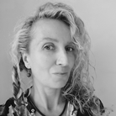



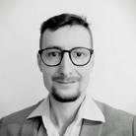
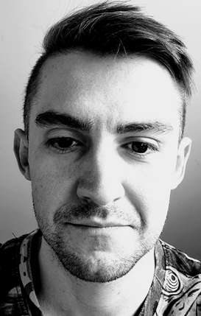
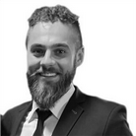
Jakub
Dziamecki
Team Leader
Ewa
Rostecka-Rzońca
Scrum Master
Mio
Łuczak
PO Team Master
Barbara
Zasowski
Skryba
Marta
Gejdel
Paweł
Krawczyk
Mateusz
Dudkiewicz
Adam
Stroczyński
CZŁONKOWIE ZESPOŁU

Slide 3





Przychody
Rozchody
Kategorie transakcji
Raporty

Slide 4
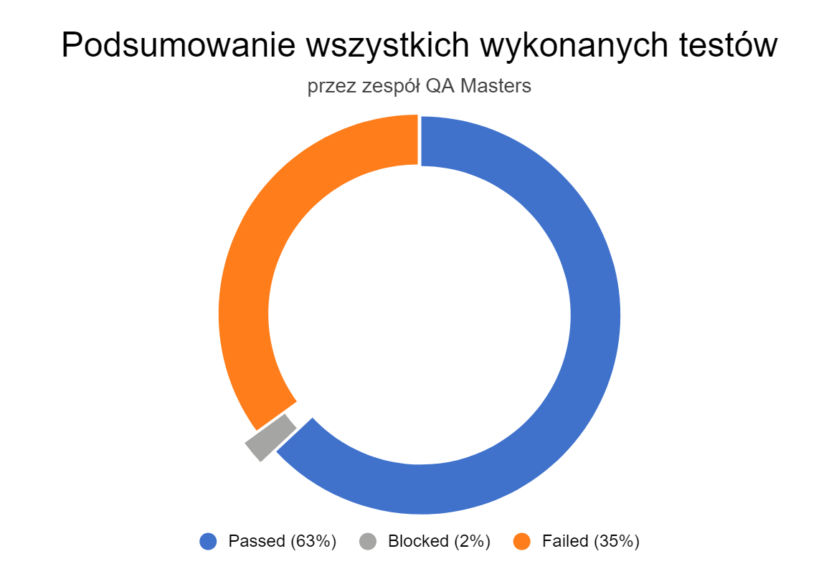
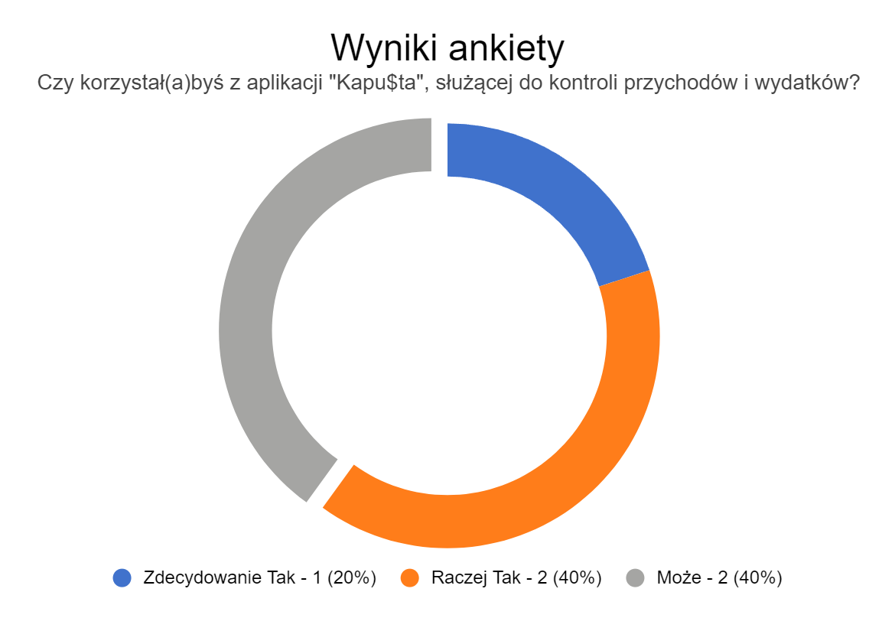
Raport po testach:
191 Test Cases w tym:
63 % Passed (121),
35% Failed (67),
2% Blocked (3).
Aplikacja nie jest gotowa na produkcję: wymaga dalszej pracy.
Testy użyteczności:
5 osobowa grupa badawcza
Odpowiedź na pytanie zasadnicze:
Zdecydowanie TAK: 20% (1),
Raczej TAK: 40% (2),
Może: 40% (2).
Grupa badawcza była na TAK - 60%, chciałoby dalej korzystać z aplikacji Kapu$ta.

Slide 5

Krytyczne błędy:
1. Emotikony w haśle:
Emotikony zapisywane są głównie w formie :[nazwa_emotikonu]:,
Różne systemy - inne nazwy emotikonów.
2. Usuwanie transakcji - brak okna modalnego:
Czy na pewno chcieliśmy usunąć transakcję?
3. Raporty - wykres dla wybranej kategorii:
Wylistowane maksymalnie dwie 2 transakcje + suma,
Przypadkowa kolejność.

Slide 6

Przeszkody:
1. Organizacyjne:
Długość sprintu,
Różne godziny i dni dostępności członków zespołu,
Nieumiejętność planowania własnej pracy (deadline),
Szacowanie obciążenia obowiązkami.
2. Interpersonalne:
Rozpoznanie potencjału członków zespołu,
Koordynowanie współpracy między członkami zespołu,
Nazywanie i rozwiązywanie problemów.
3. Rozwiązania:
Wspólna koordynacja działań przez TL, SM i PO TL,
Wyznaczenie osób do udzielenia wsparcia testerom,
Czytelna komunikacja: Trello, Daily meetings oraz ad hoc - Slack.

Slide 7

Testy
Testy funkcjonalne:
Log In, Header, Main Page, Report Page,
API.
Poziomy testów:
Integracyjne,
Systemowe.
Techniki czarnoskrzynkowe:
Analiza wartości brzegowych,
Testowanie oparte na przypadkach użycia,
Testy API - przeprowadzone zarówno scenariusze pozytywne jak i negatywne.
Testy niefunkcjonalne:
Testy portability - iPhone 13 Pro MAX oraz Blacktab7,
Testy użyteczności,
Testy accessibility - standard AA.
Testowanie statyczne:
Przegląd nieformalny dokumentacji technicznej oraz Mockupów,
Analiza statyczna.
Techniki oparte na doświadczeniu:
Zgadywanie błędów,
Testowanie eksploracyjne,
W oparciu o listę kontrolną.

Slide 8
Podsumowanie:
Prawidłowe założenia dokumentacji,
Dokumentacja wymaga wprowadzania wielu poprawek i ujednolicenia wymogów,
Działanie aplikacji pozostawia wiele do życzenia i wymaga dalszych prac po stronie zespołu developerskiego,
Znalezione zostały błędy, które czynią niektóre funkcje bezcelowymi.
Wprowadzenie patchy, retesty oraz testy regresji są niezbędne. Sam design aplikacji również pozostawia wiele do życzenia pod kątem dostępności dla różnych grup użytkowników - m.in. w zakresie wielkości czcionek czy kontrastu.
Dalsze działania zespołu / wnioski do dalszej pracy:
Retrospektywa sprintu,
Przekazanie Bug Reports do zespołu programistów,
Po wprowadzeniu patcha, wykonanie retestów oraz testów regresji.

Slide 9











Technologie i narzędzia:
Devtools

Slide 10
Dziękujemy
za uwagę!

